Slide 1
Путешествие во времени

Slide 2
Храмы города Старая Русса до октября 1917 года.
1.Спасо_Преображенский монастырь
2. цц.св.Георгия и Благовещения
3.цц.Троицкая и Знаменская
4.цц.Успенская и Мироносицкая
5.ц.Вознесенская (Димитриевская)
6.ц. Святого Духа
7. ц. Введенская
8.Воскресенский собор
9.ц. Никольская
10.ц. Александра Невского
11.ц. Петропавловская
12.ц. Владимирская
13.ц. Иоанна Богослова
14.ч.Чудного Креста
15.ч. Тихона Амафунтского
16.ч. «Утоли моя печали»
17.ч. Нила Столобенского
18.ч.Александра Невского и Пантелеимона целителя
19.ч.Кирика и Иулиты

Slide 3
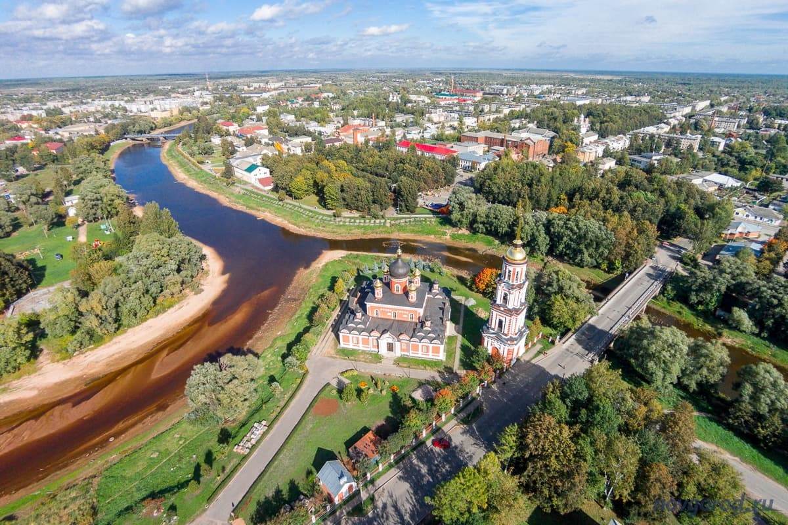

Slide 4
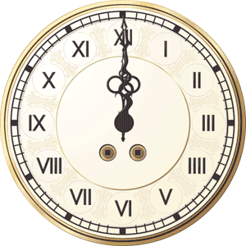

Slide 6
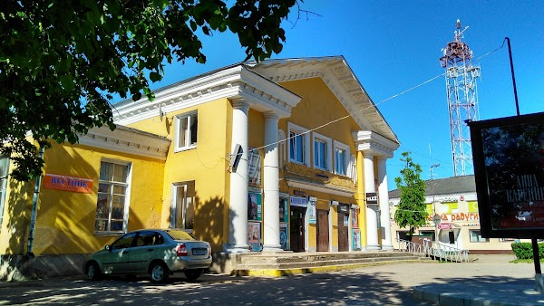

Slide 7
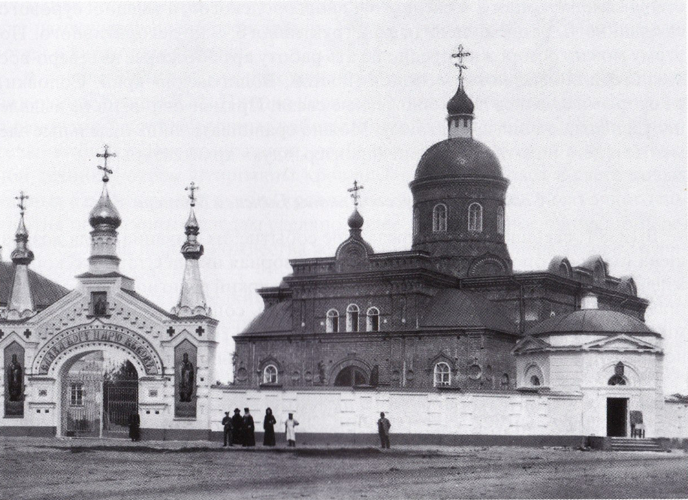

Slide 8
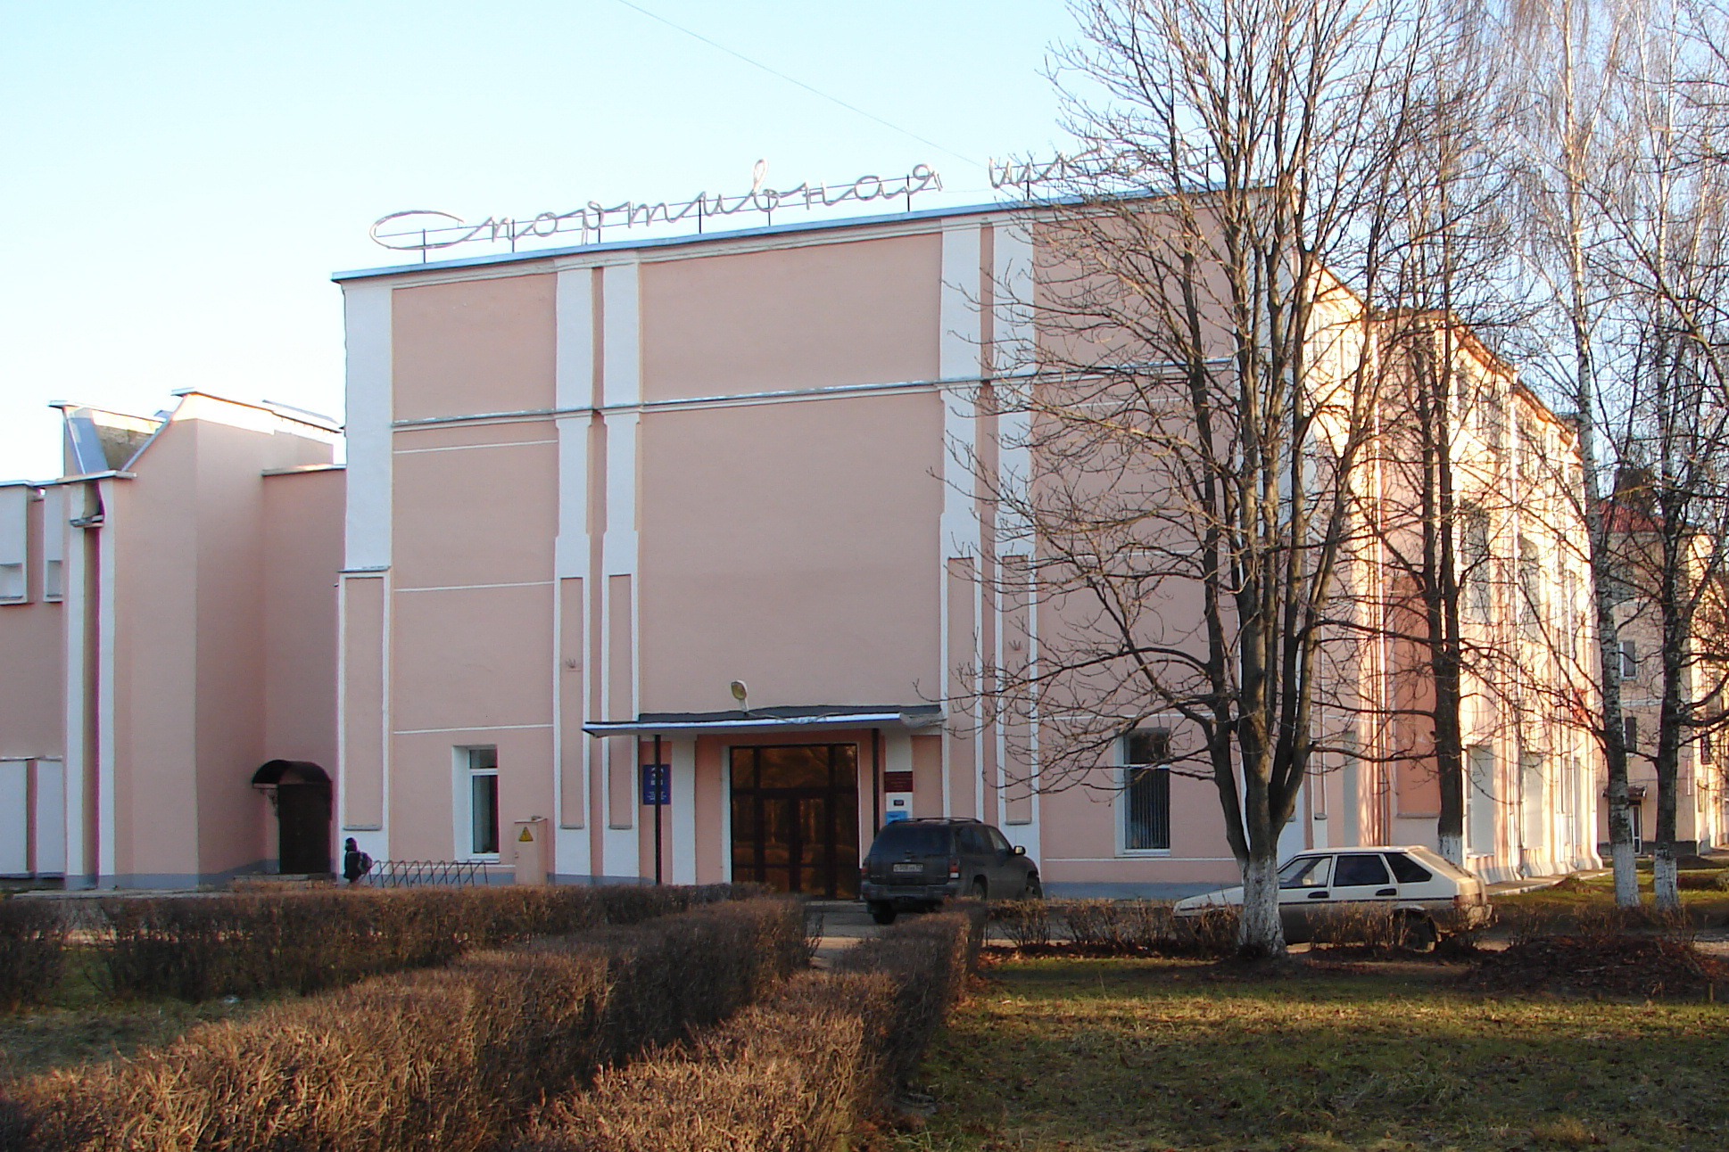

Slide 9
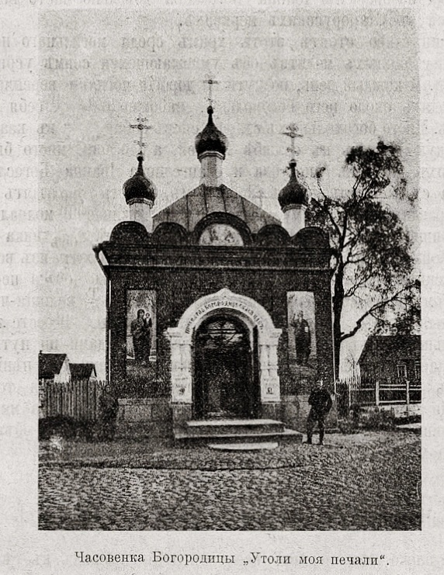

Slide 10
